Slide 1
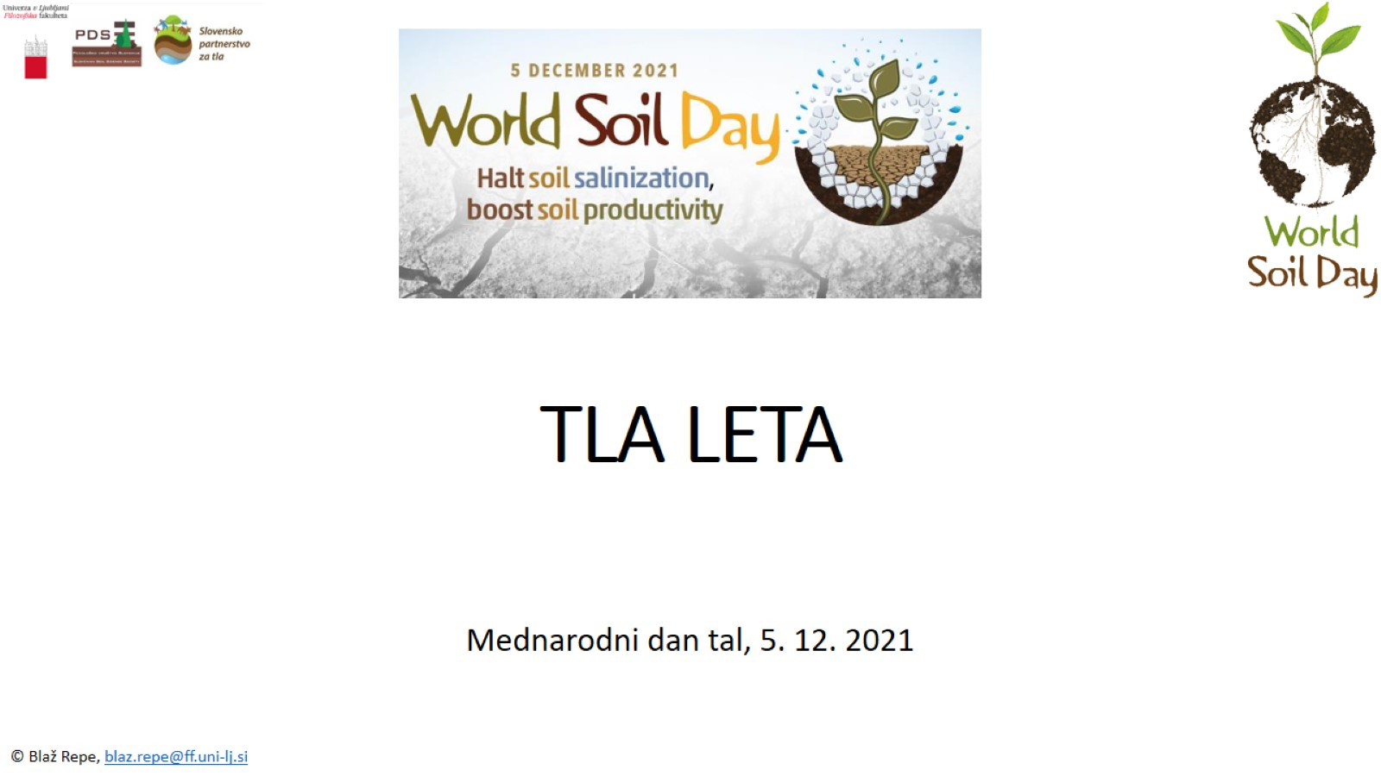
TLA LETA

Slide 2
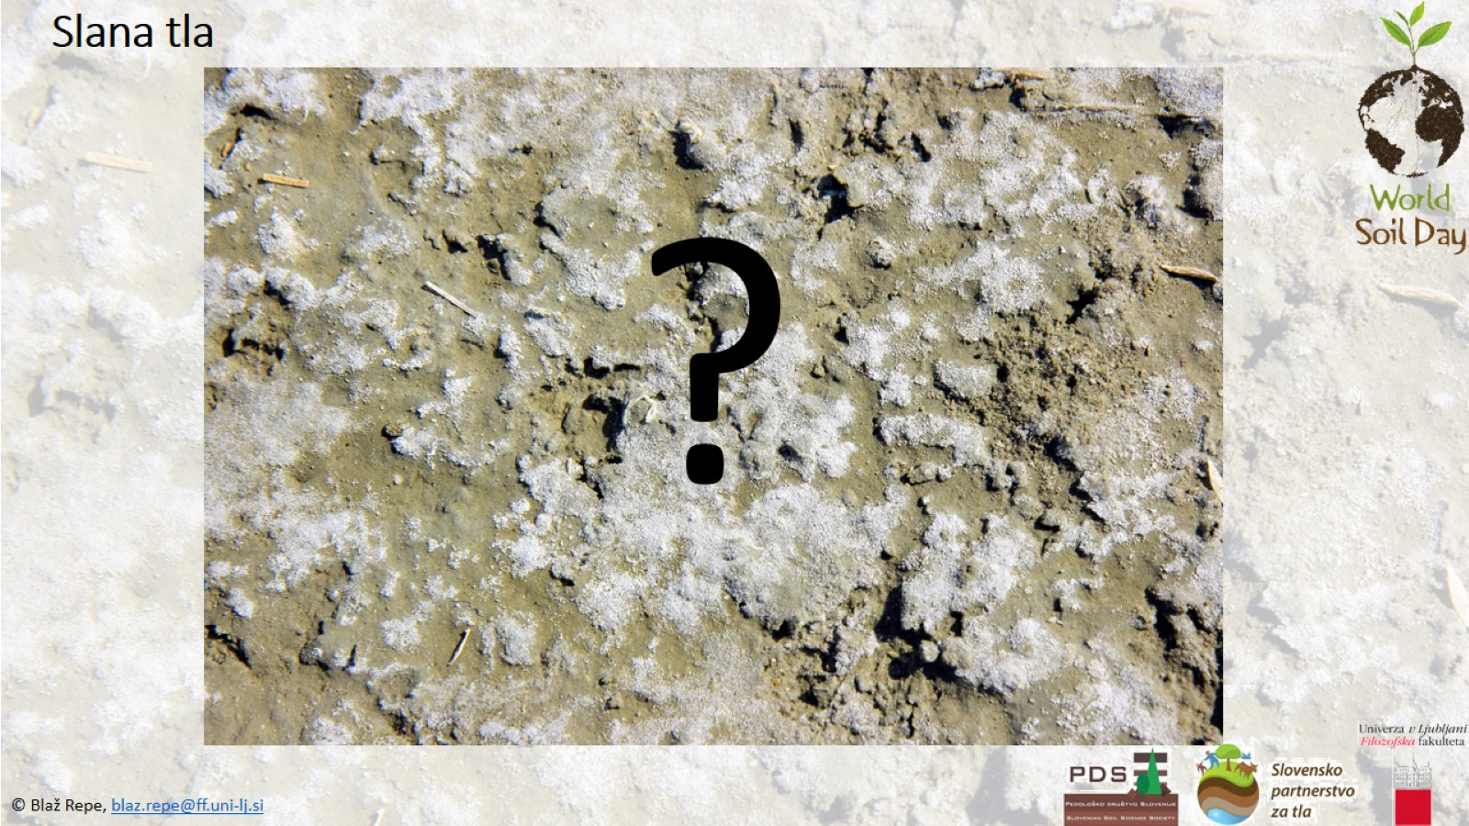
Slana tla

Slide 3
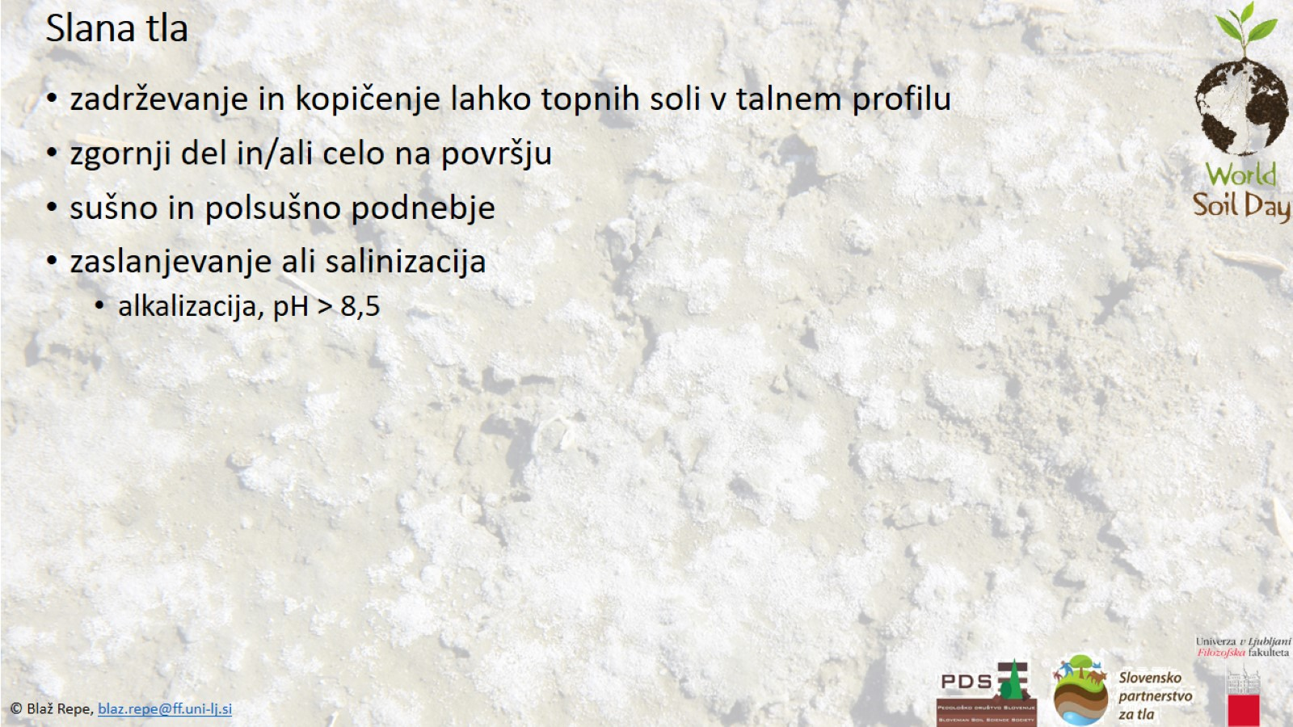
Slana tla

Slide 4
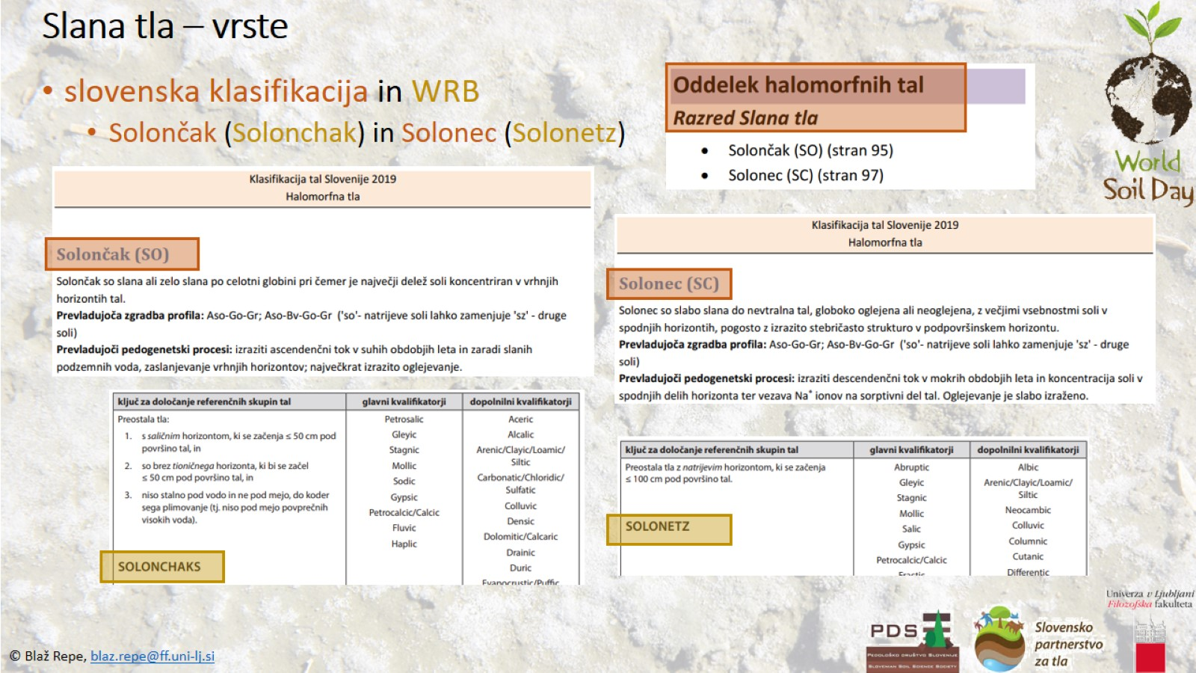
Slana tla – vrste

Slide 5
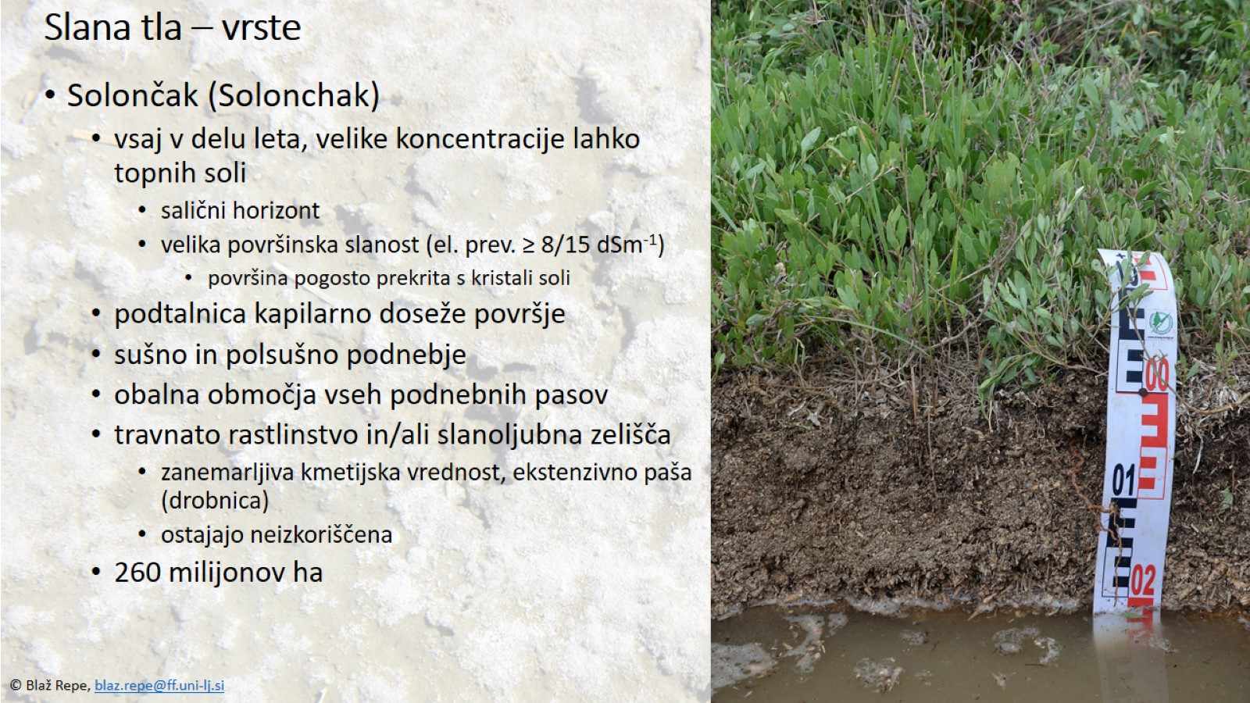
Slana tla – vrste

Slide 6
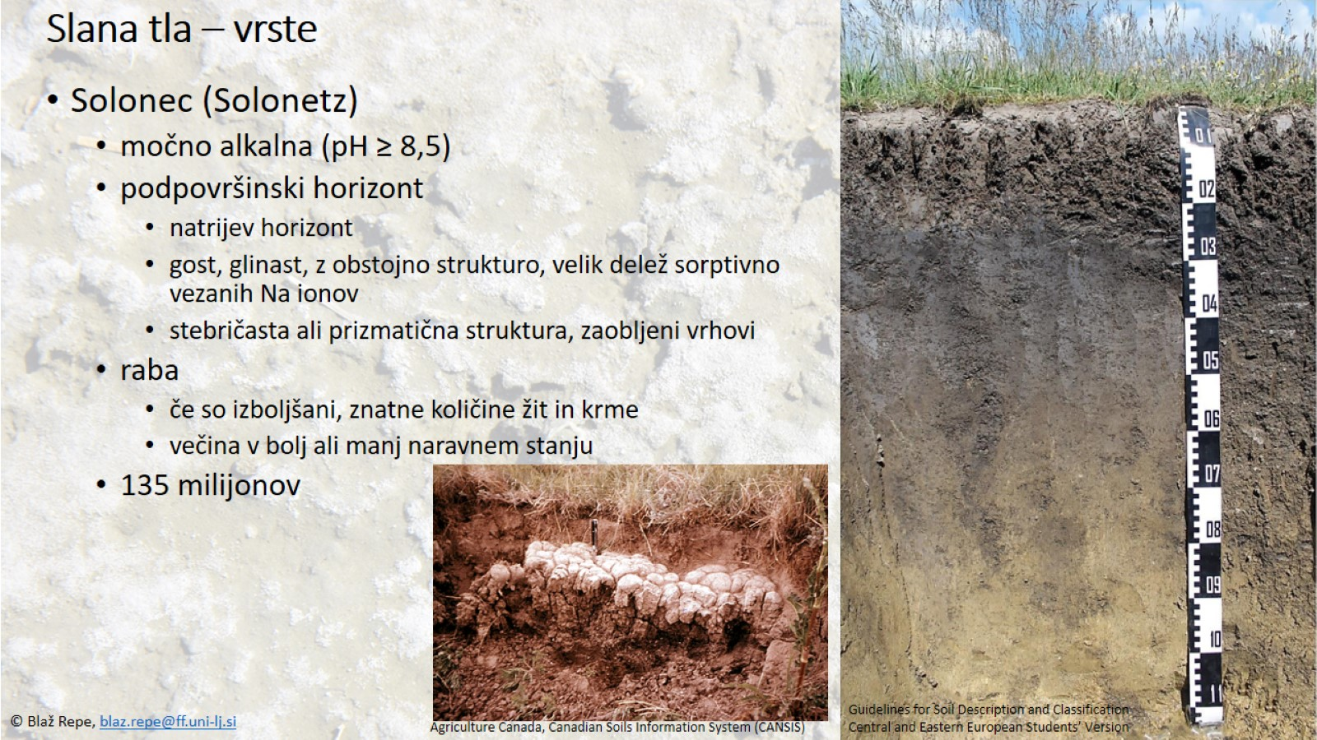
Slana tla – vrste

Slide 7
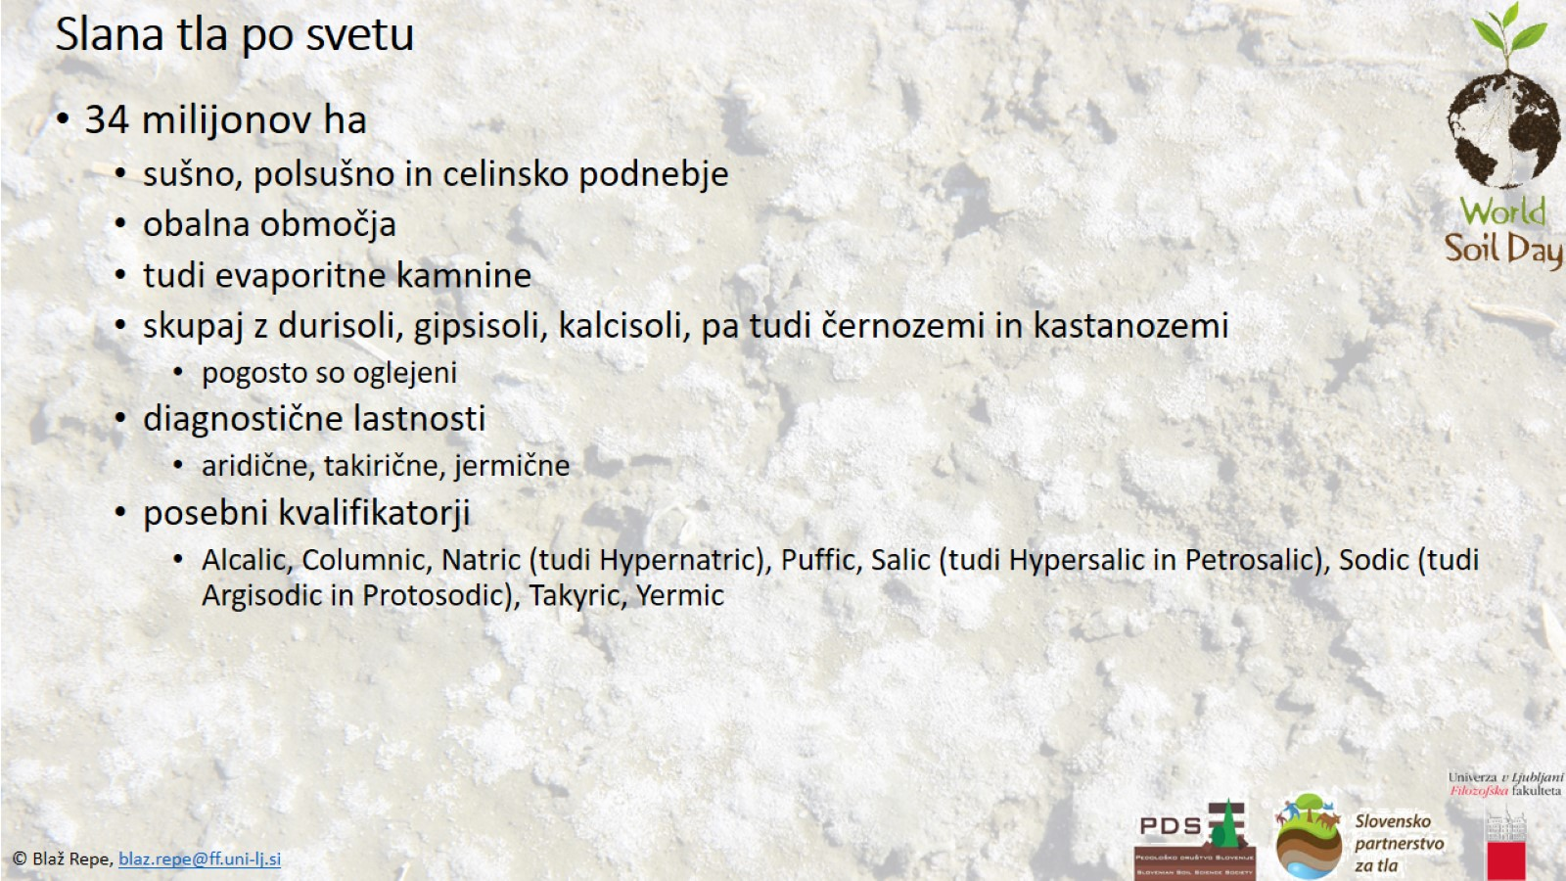
Slana tla po svetu

Slide 8
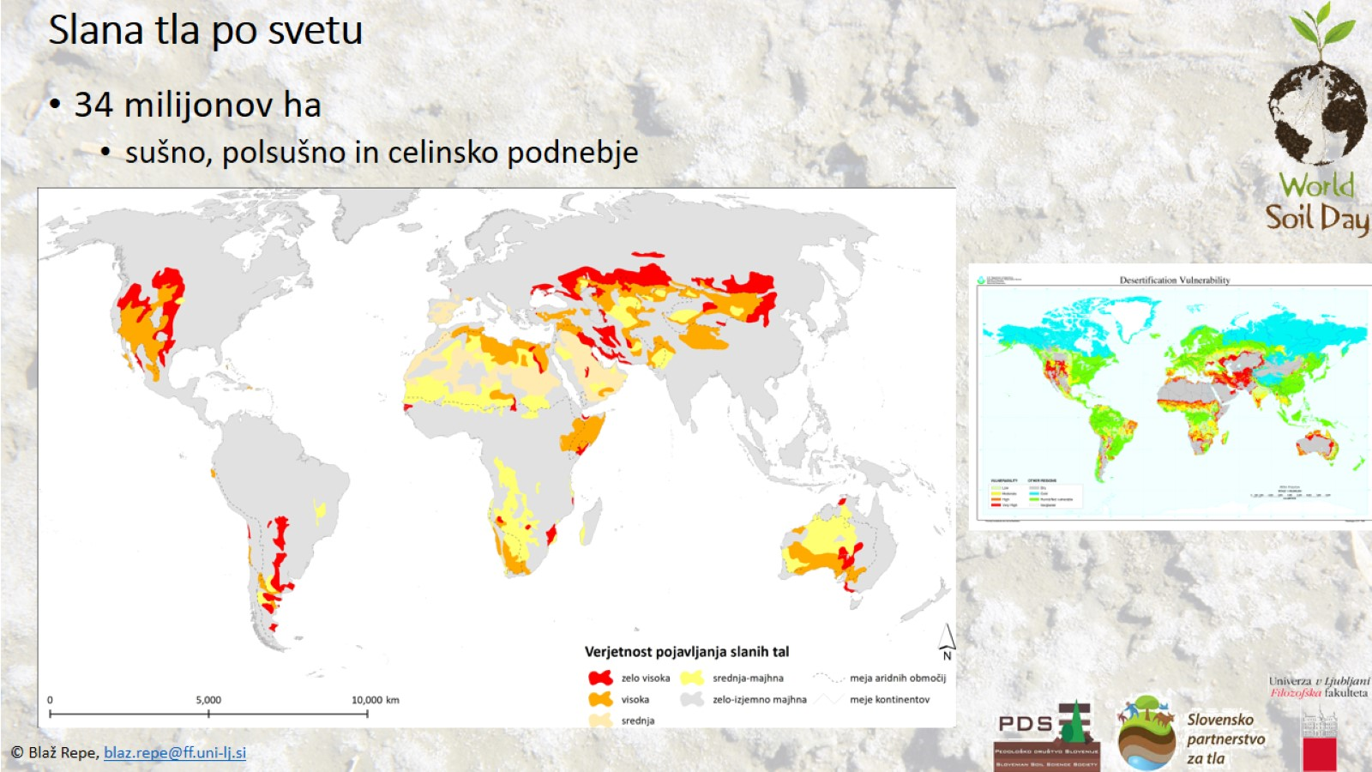
Slana tla po svetu

Slide 9
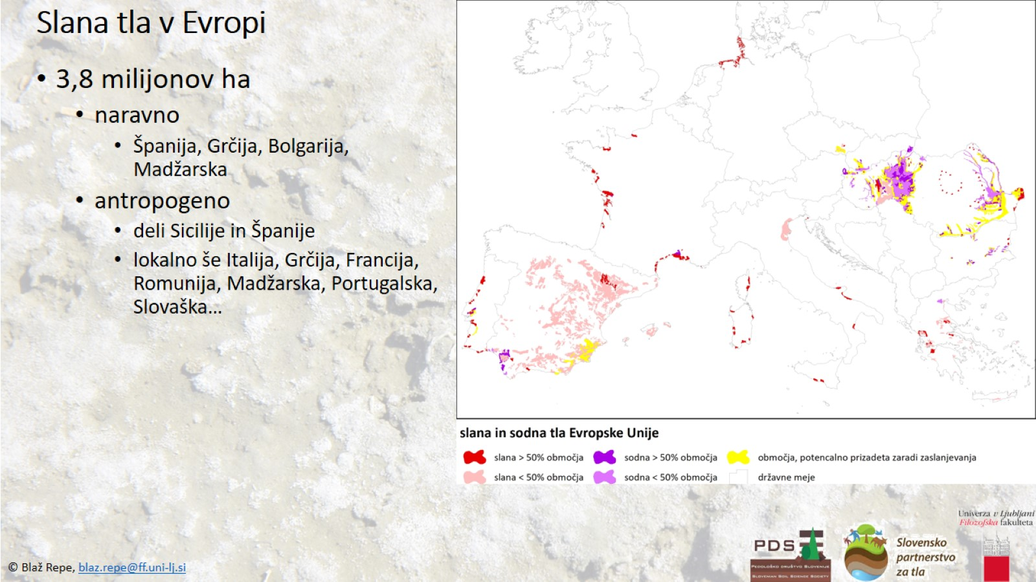
Slana tla v Evropi

Slide 10
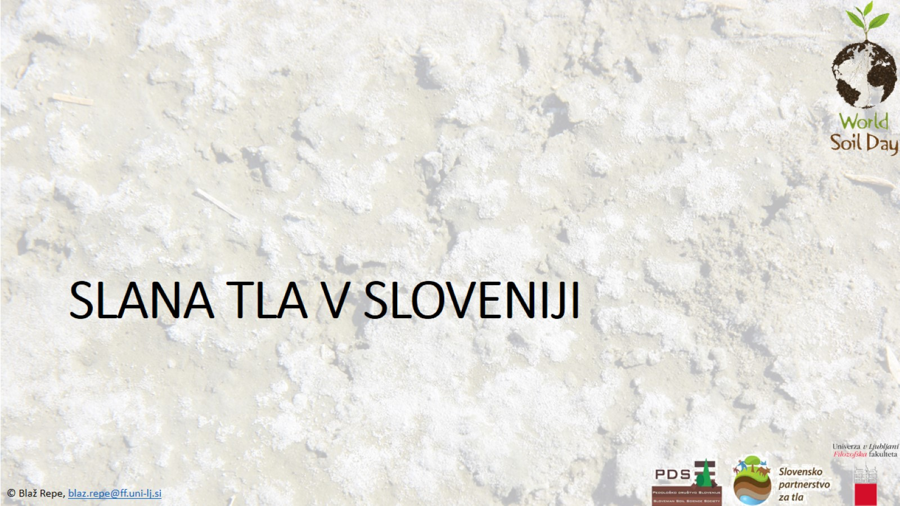
SLANA TLA V SLOVENIJI

Slide 11
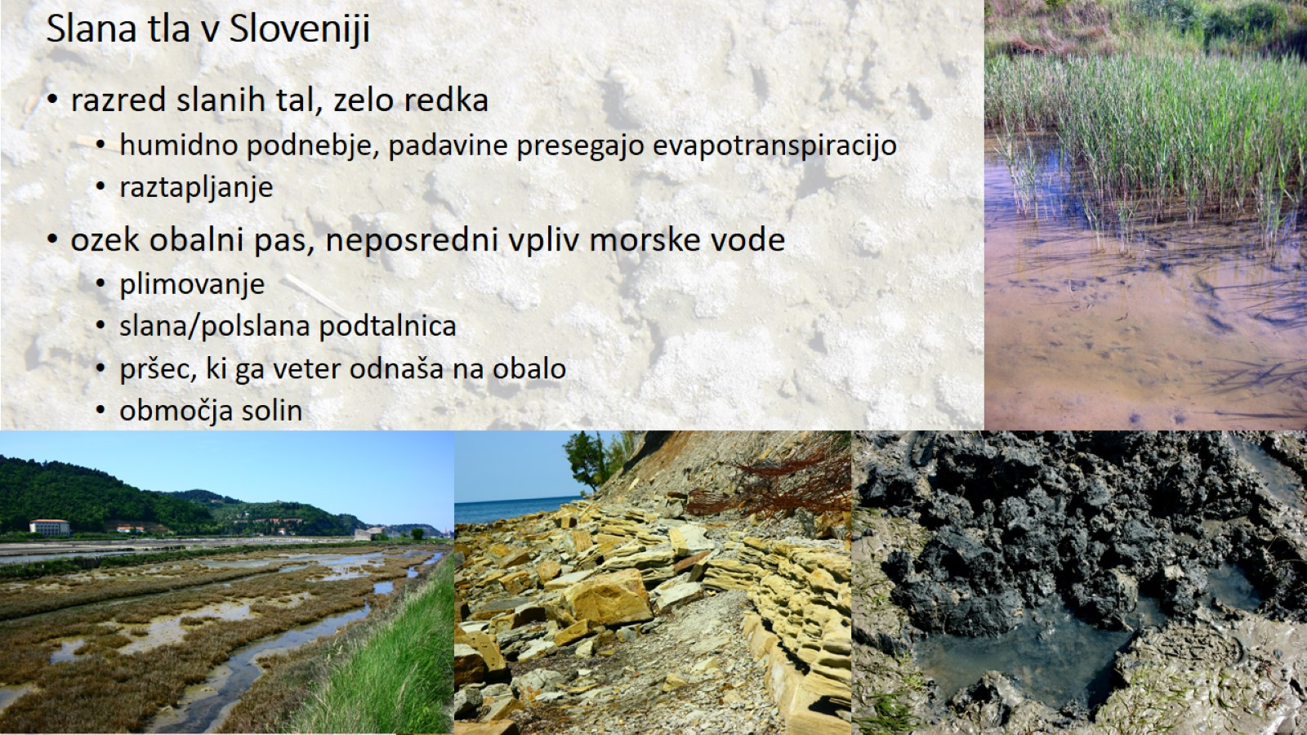
Slana tla v Sloveniji

Slide 12
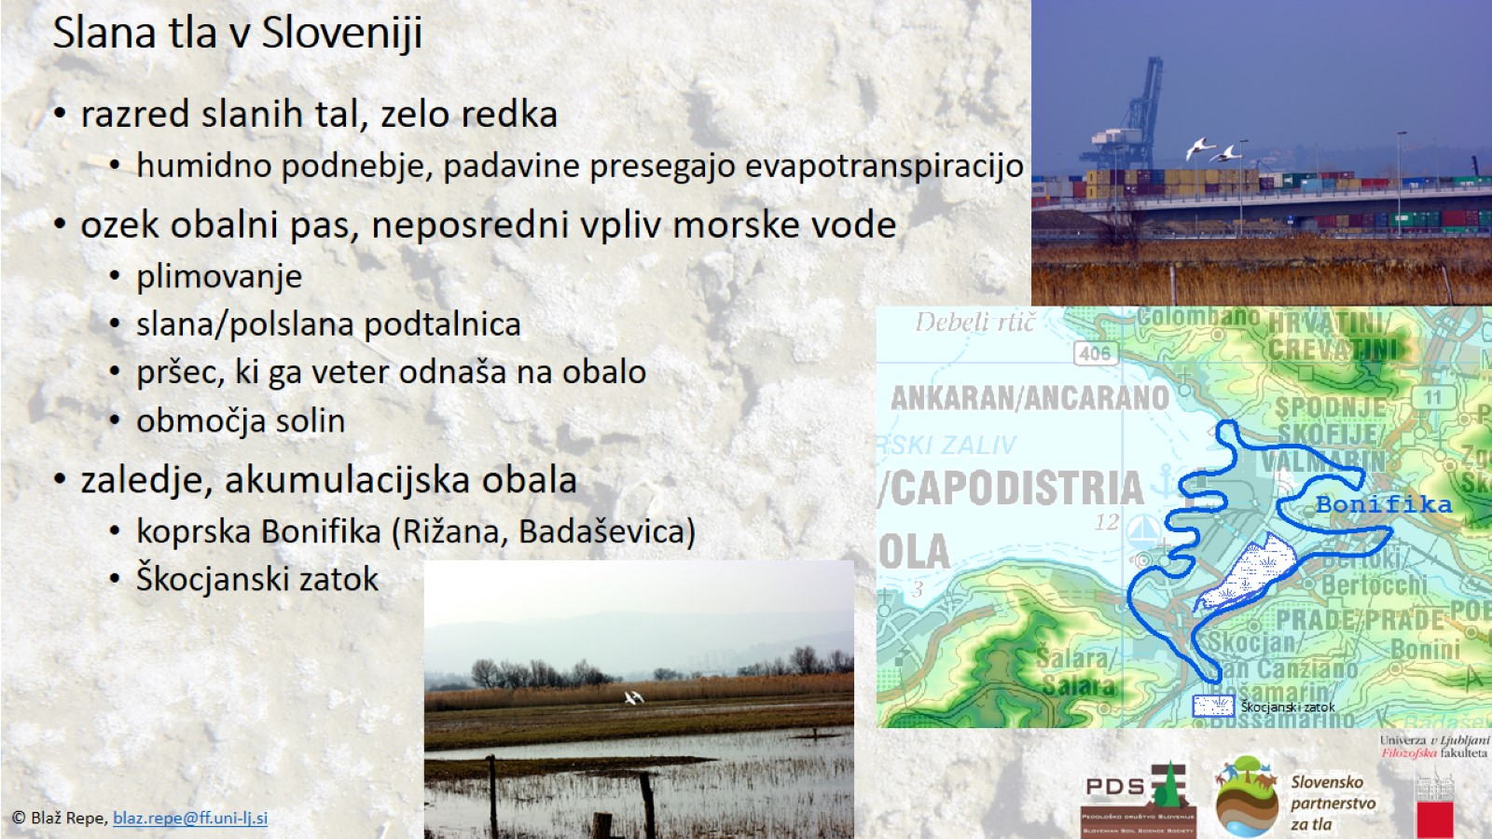
Slana tla v Sloveniji

Slide 13
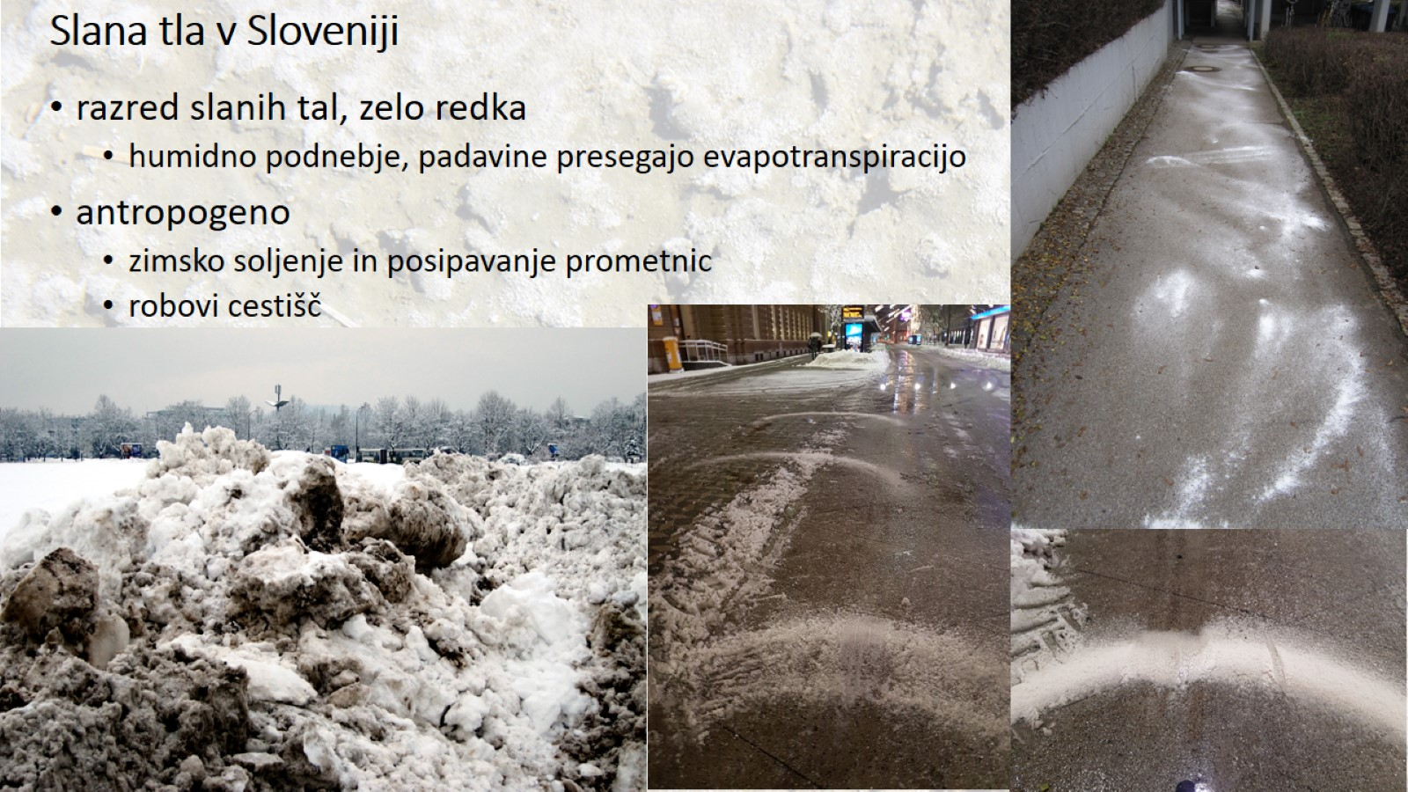
Slana tla v Sloveniji

Slide 14
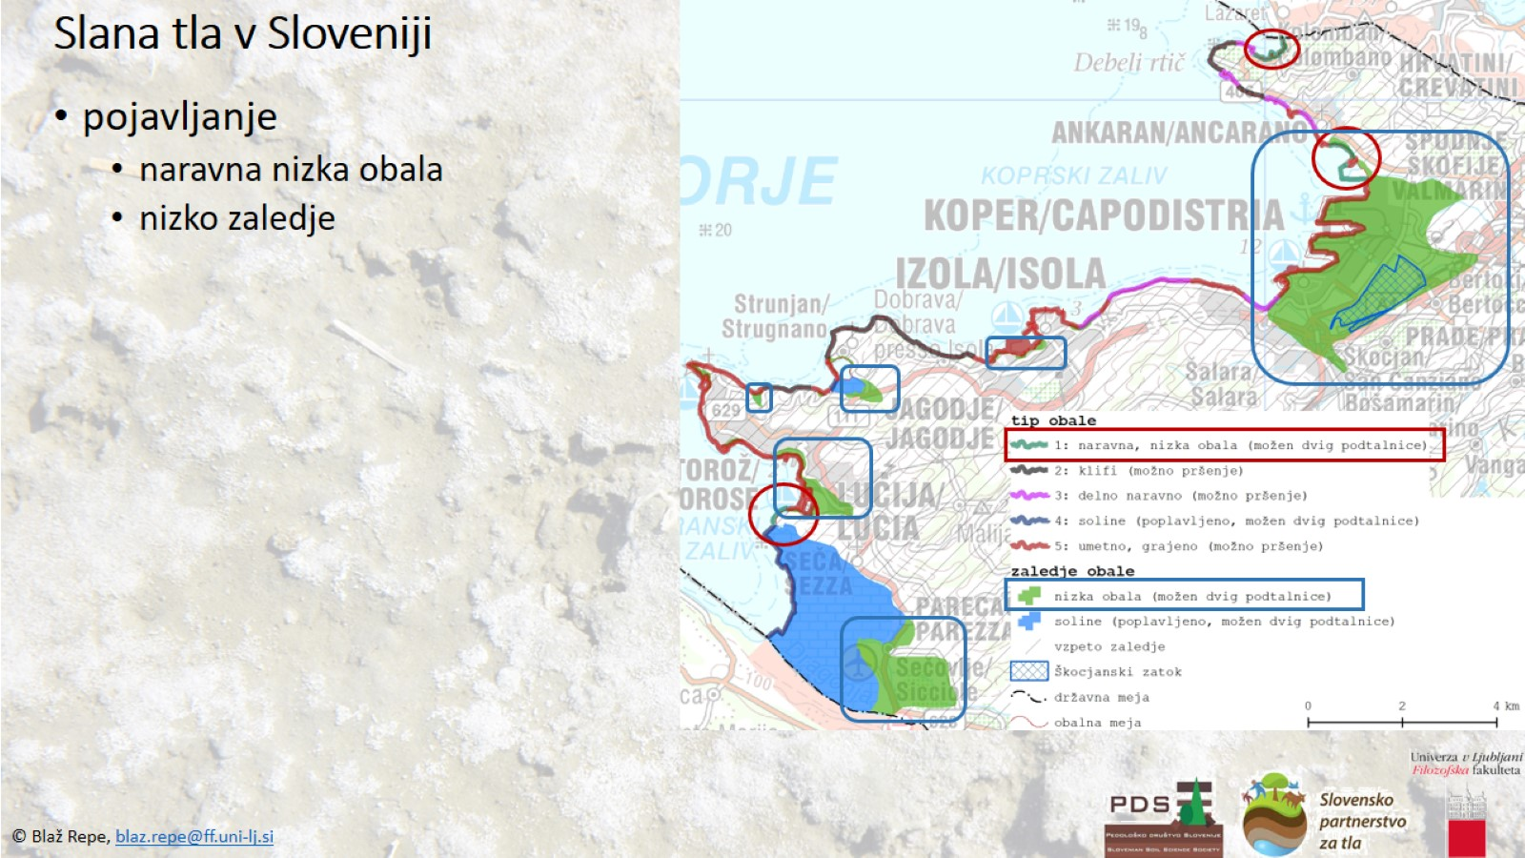
Slana tla v Sloveniji

Slide 15
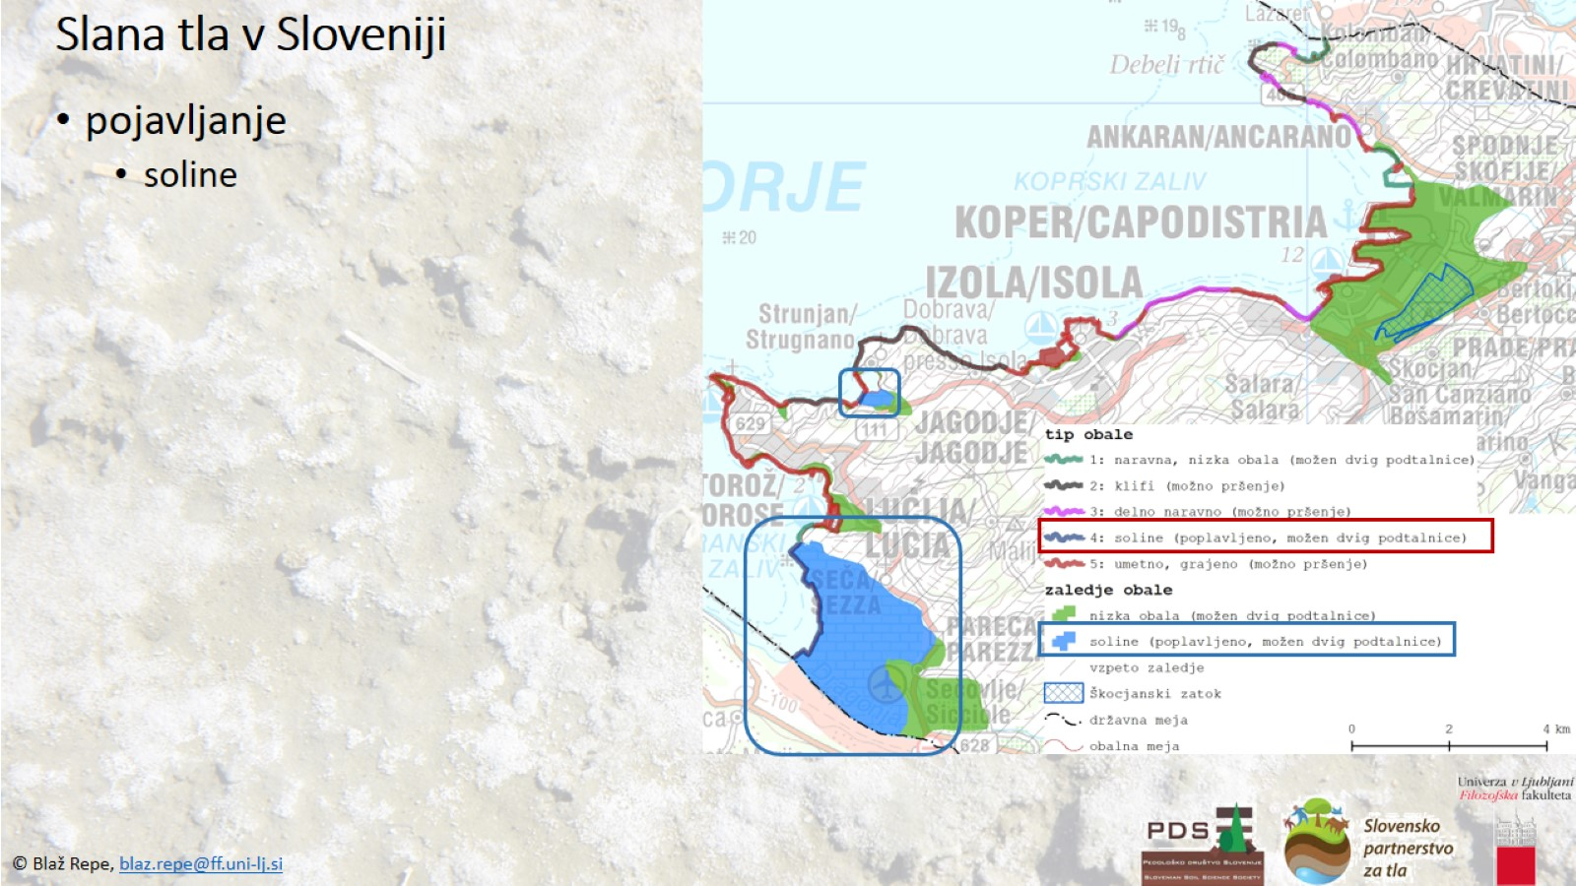
Slana tla v Sloveniji

Slide 16
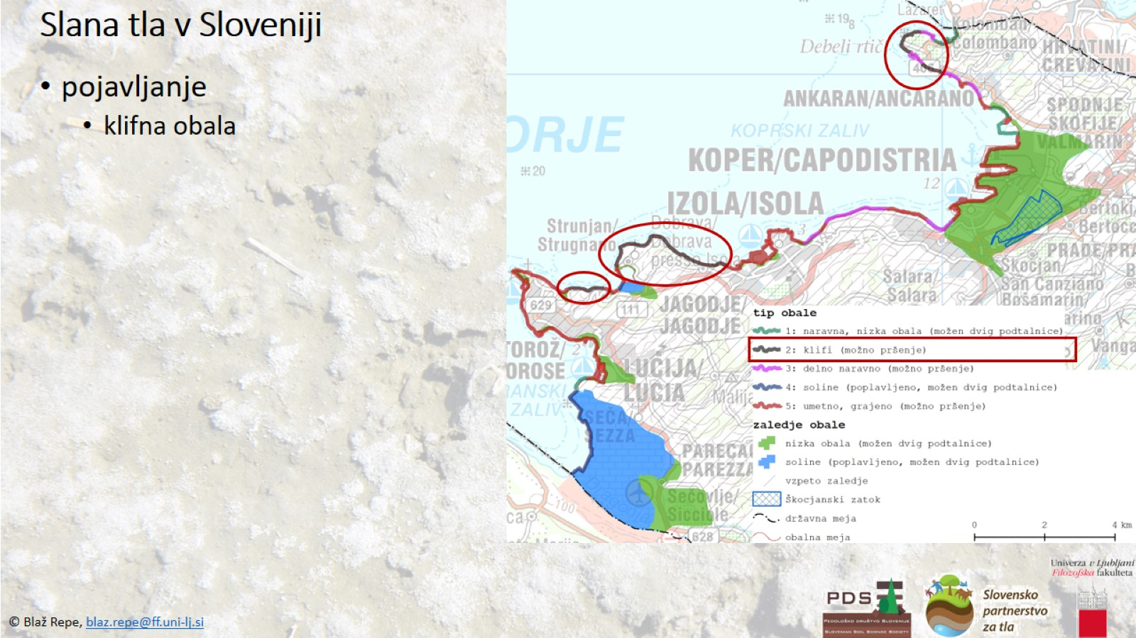
Slana tla v Sloveniji

Slide 17
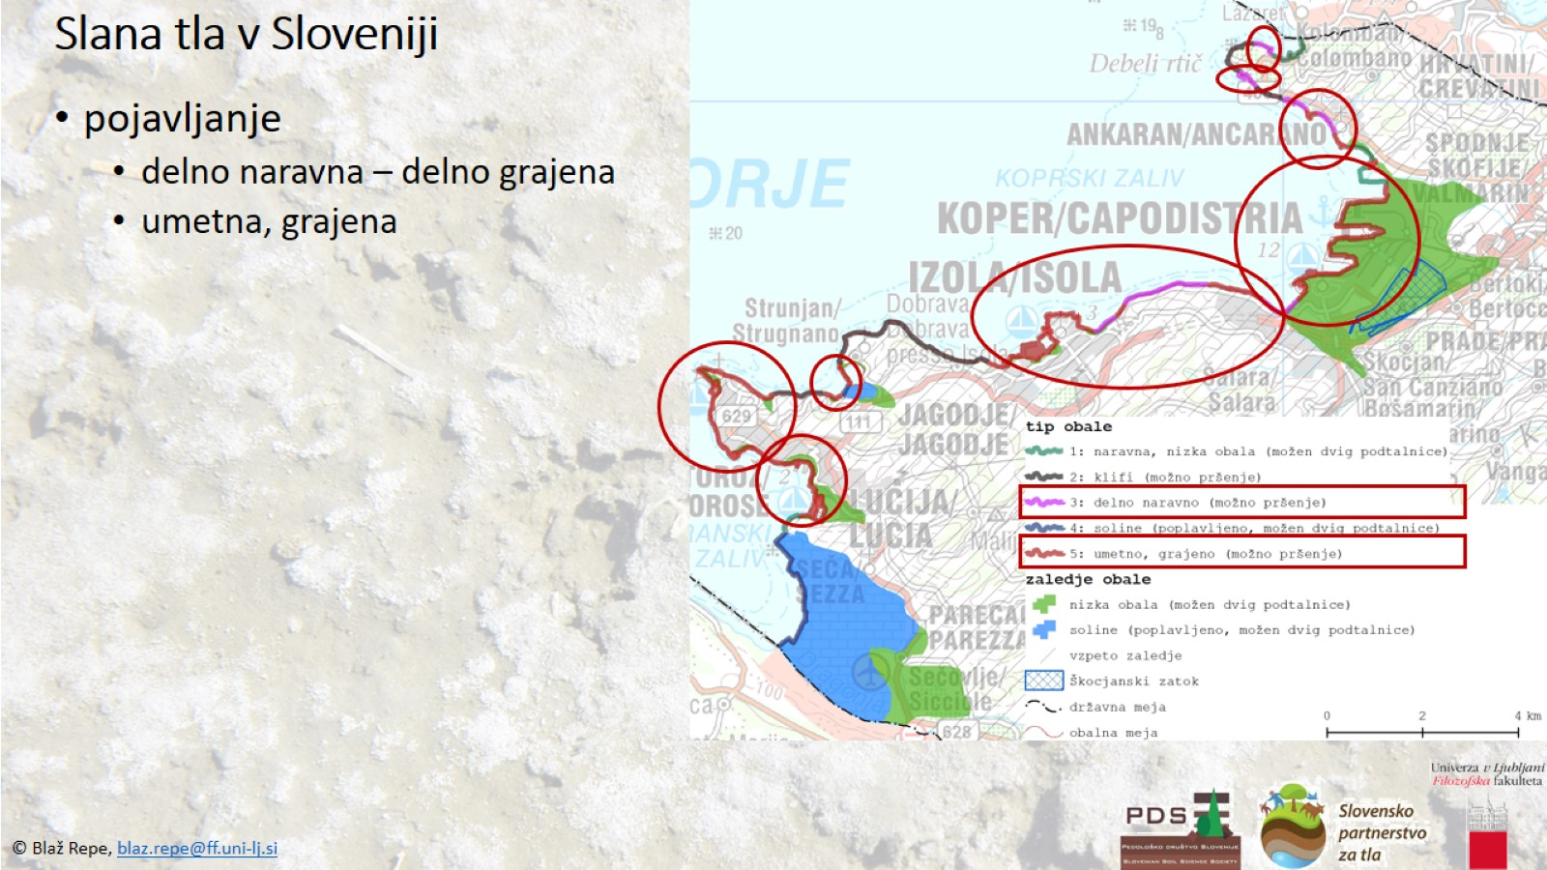
Slana tla v Sloveniji

Slide 18
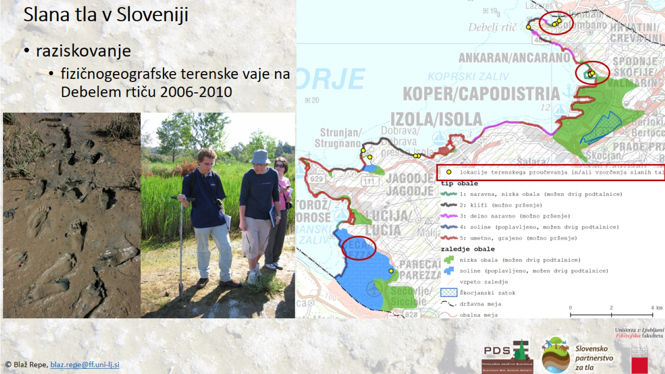
Slana tla v Sloveniji

Slide 19
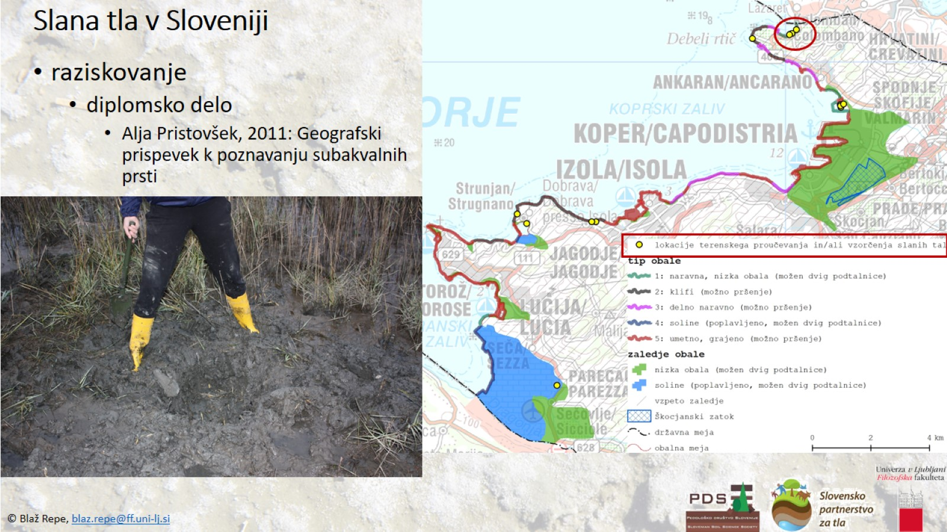
Slana tla v Sloveniji

Slide 20
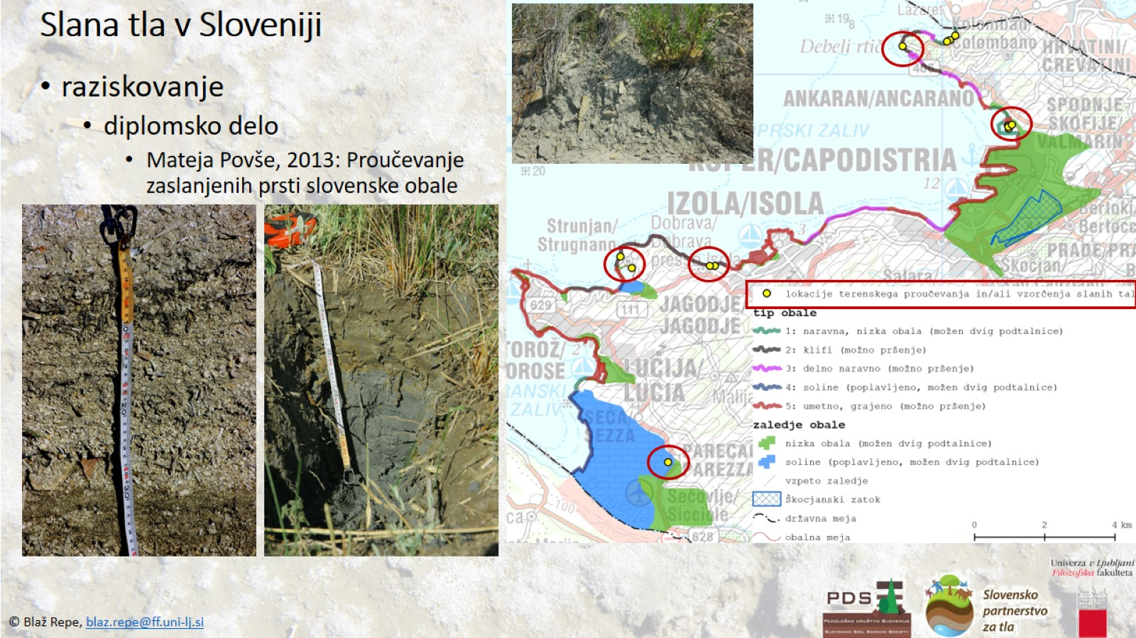
Slana tla v Sloveniji

Slide 21
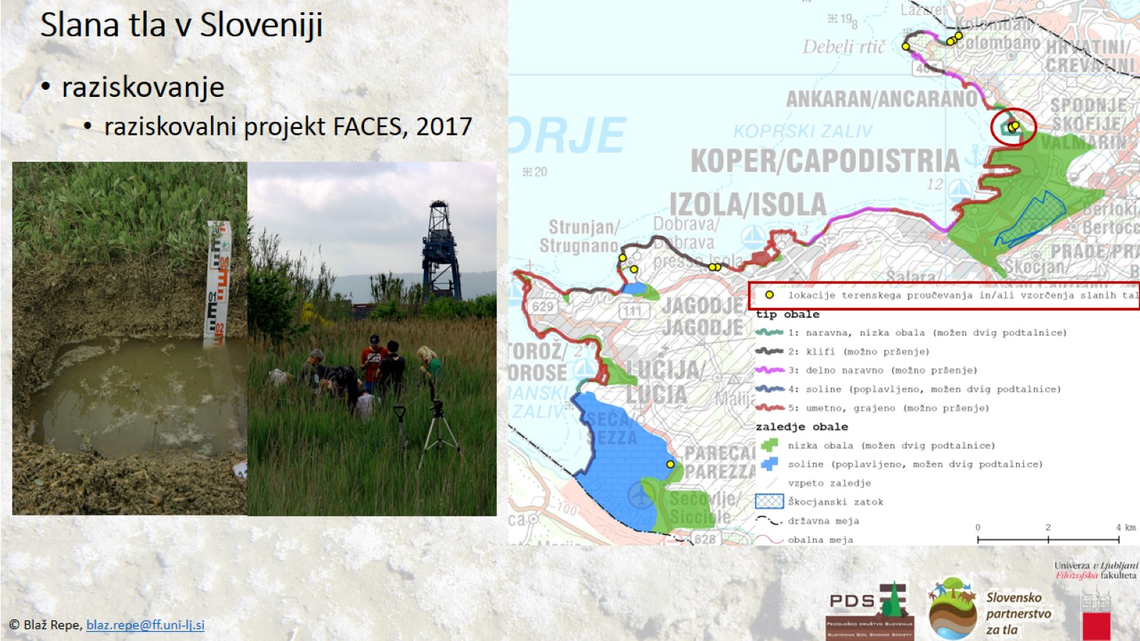
Slana tla v Sloveniji

Slide 22
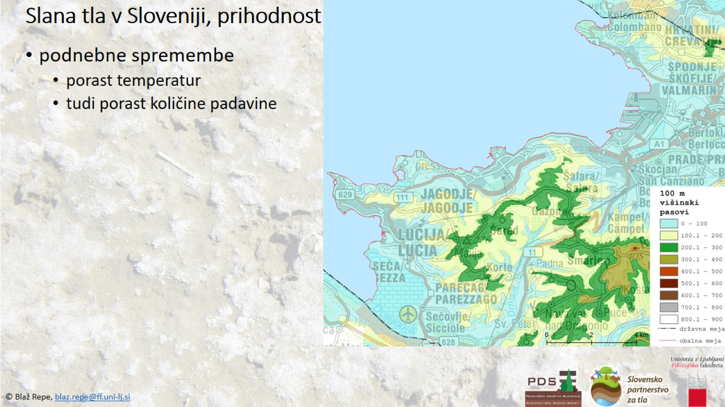
Slana tla v Sloveniji, prihodnost

Slide 23
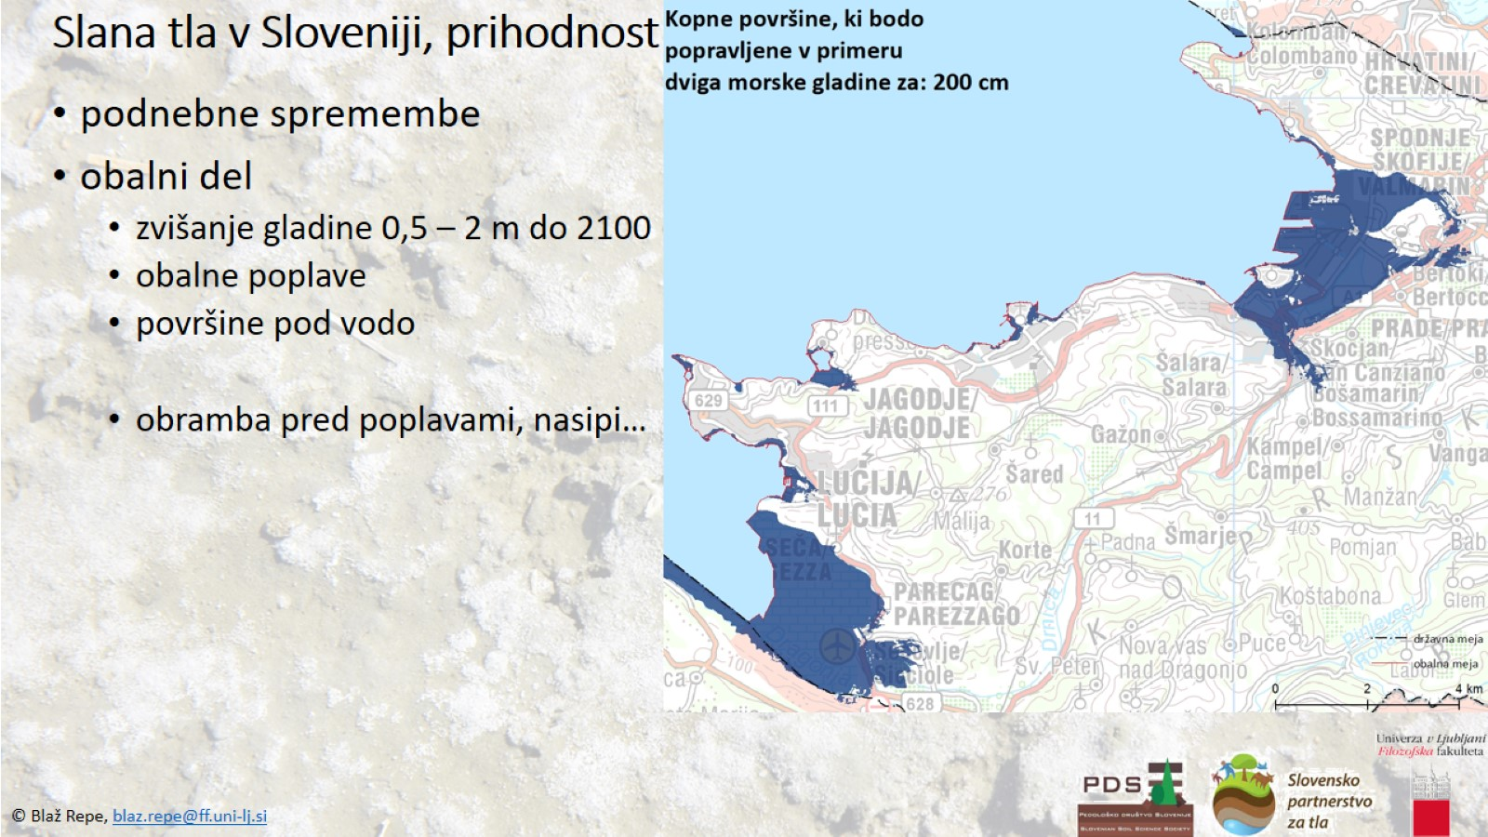
Slana tla v Sloveniji, prihodnost

Slide 24
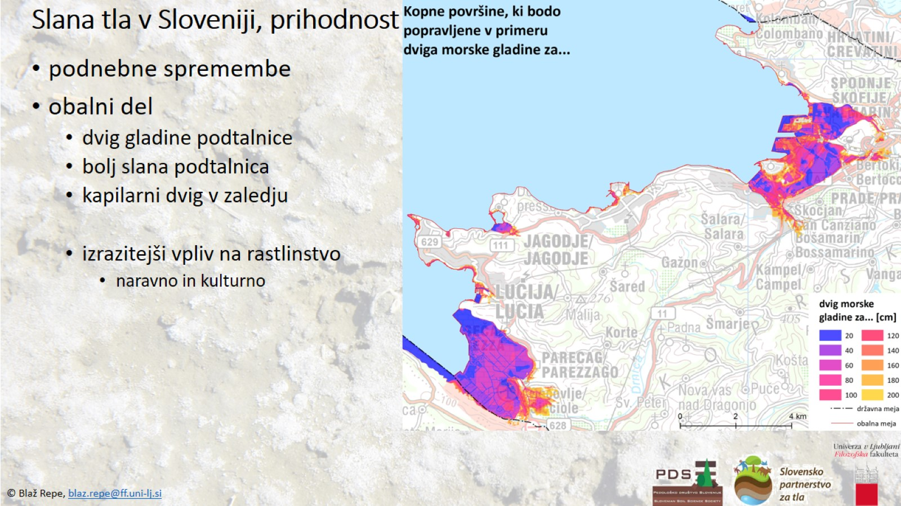
Slana tla v Sloveniji, prihodnost

Slide 25
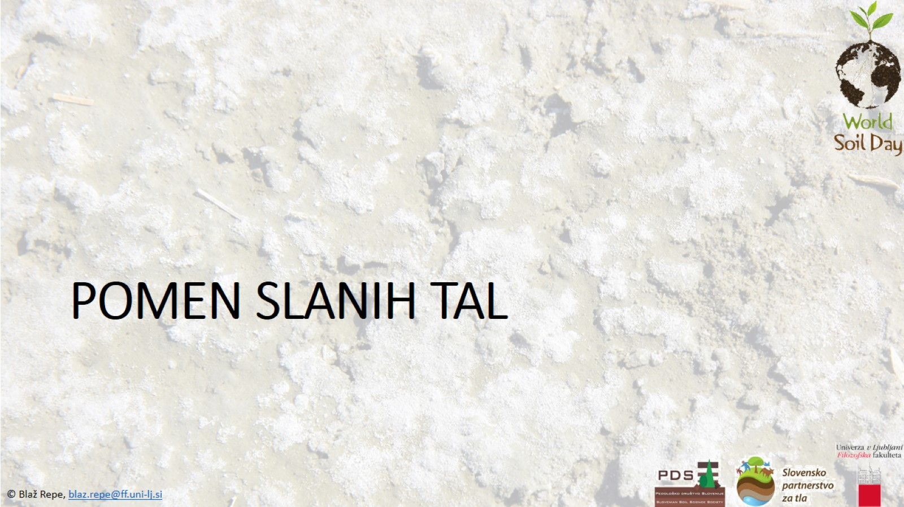
POMEN SLANIH TAL

Slide 26
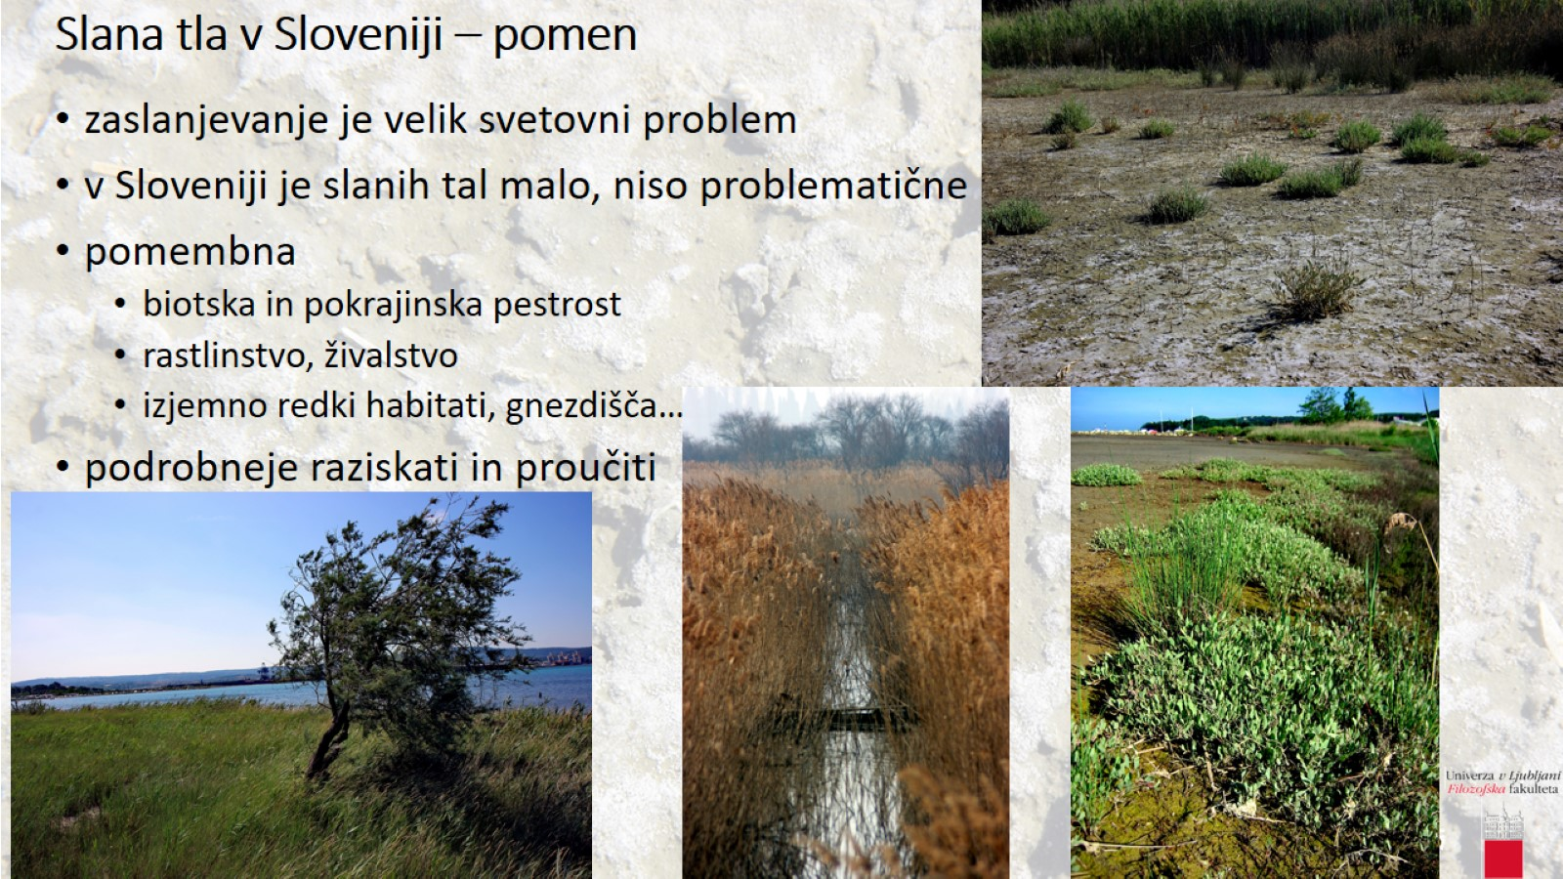
Slana tla v Sloveniji – pomen

Slide 27
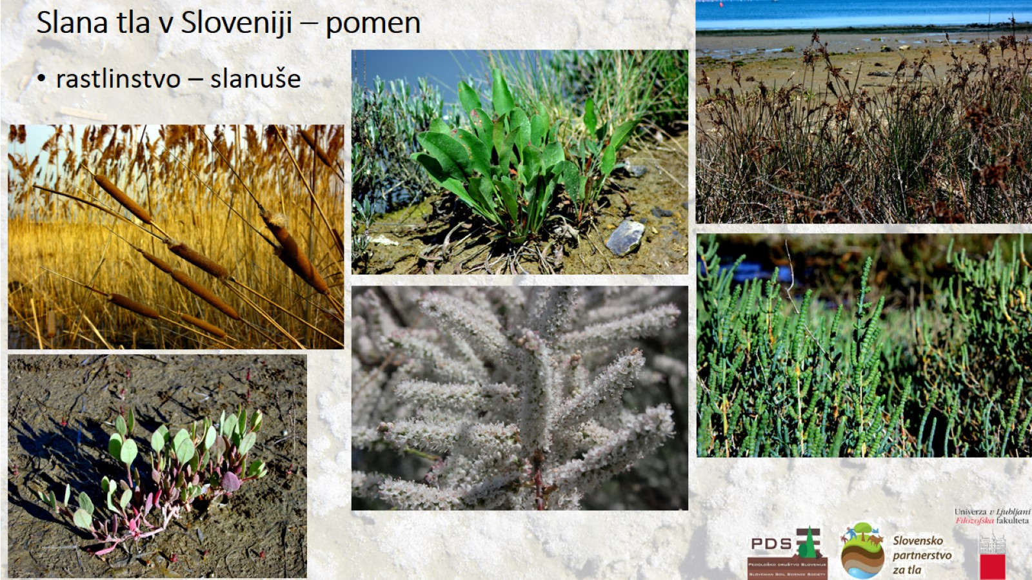
Slana tla v Sloveniji – pomen

Slide 28
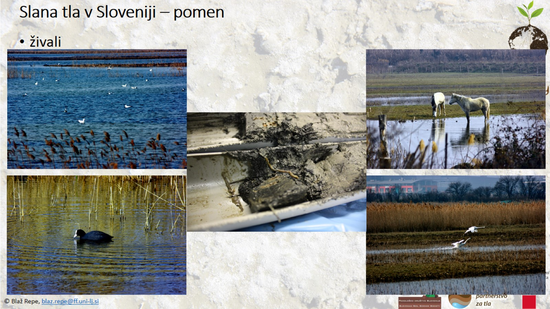
Slana tla v Sloveniji – pomen

Slide 29
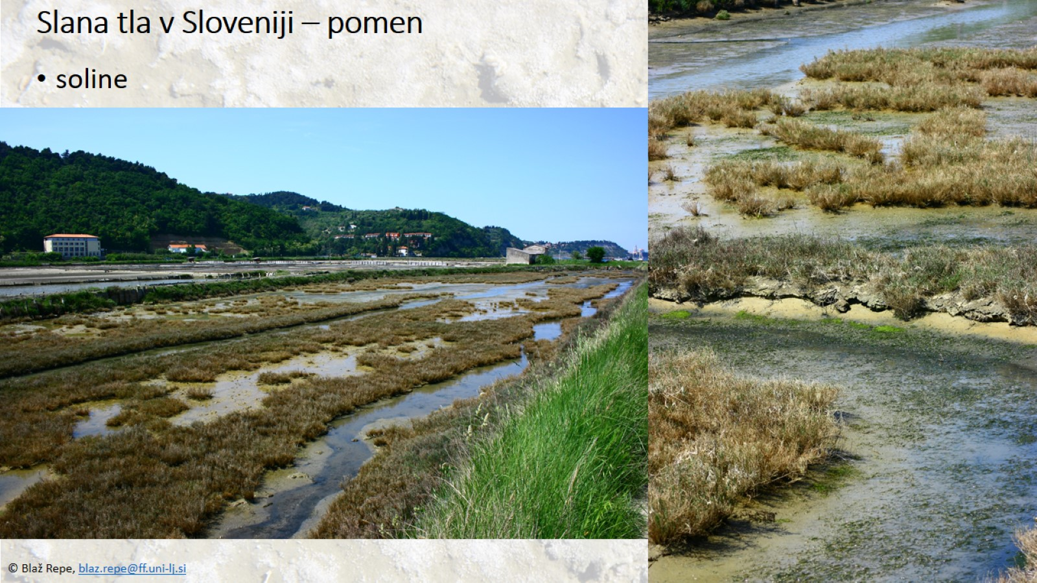
Slana tla v Sloveniji – pomen

Slide 30
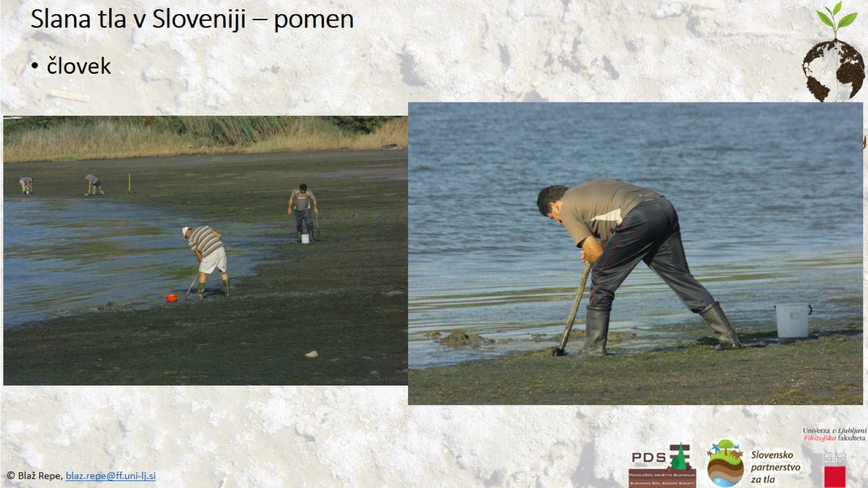
Slana tla v Sloveniji – pomen

Slide 31
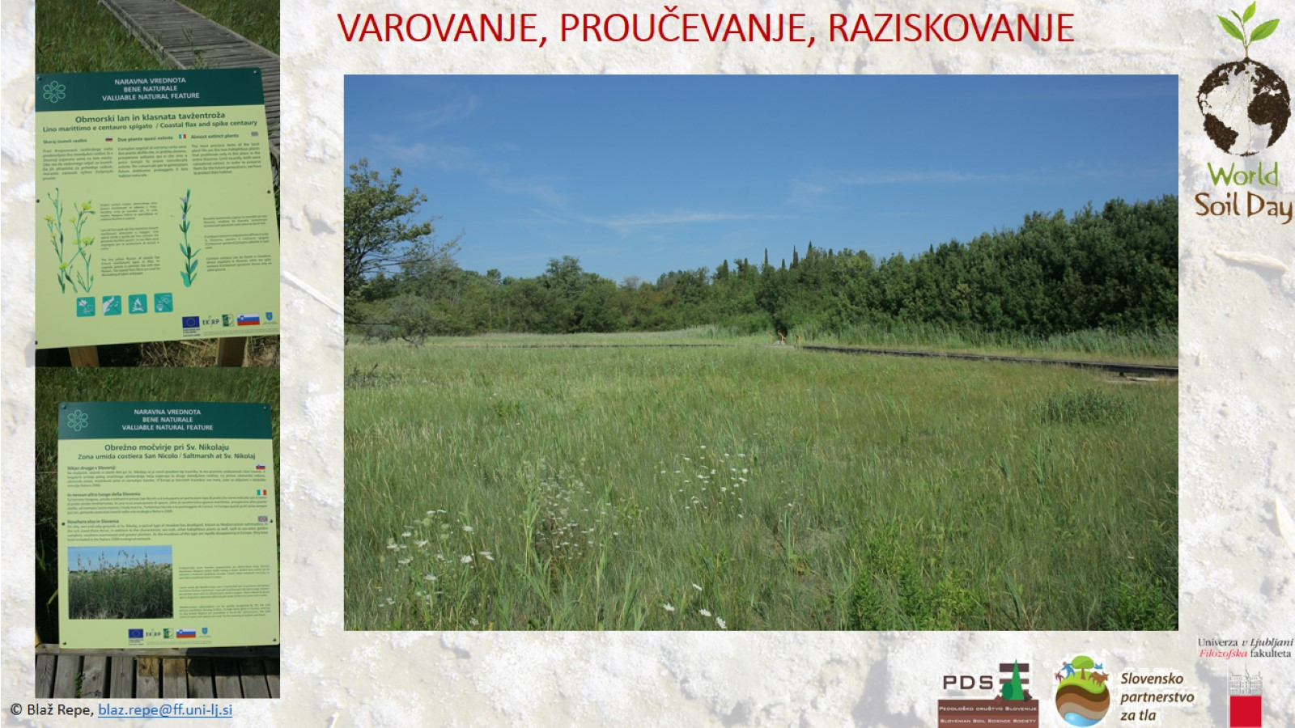
VAROVANJE, PROUČEVANJE, RAZISKOVANJE

Slide 32
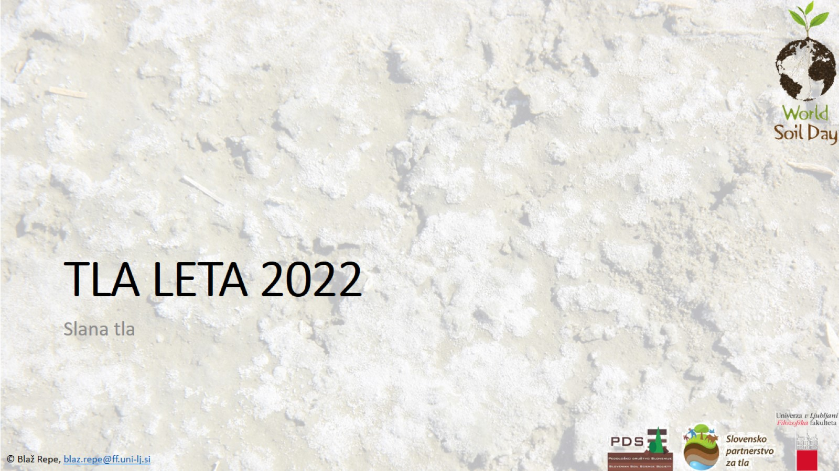
TLA LETA 2022

Slide 33
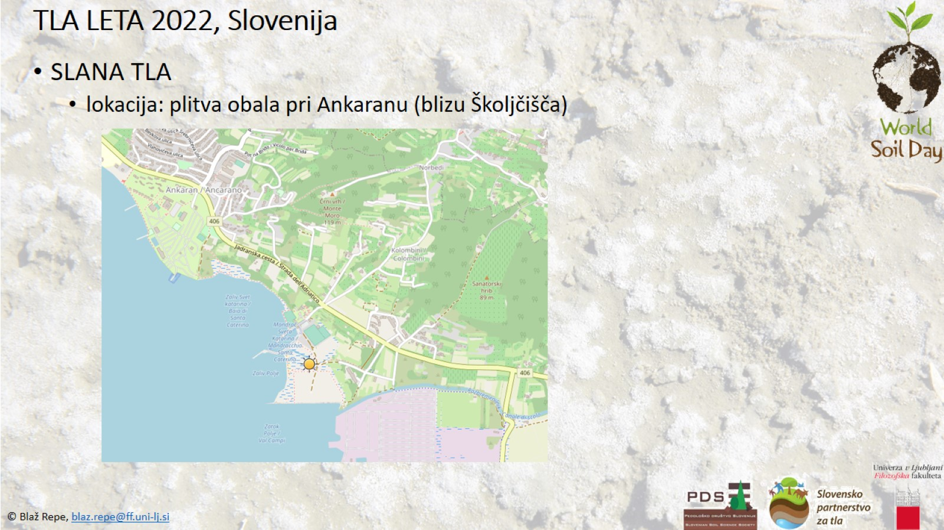
TLA LETA 2022, Slovenija

Slide 34
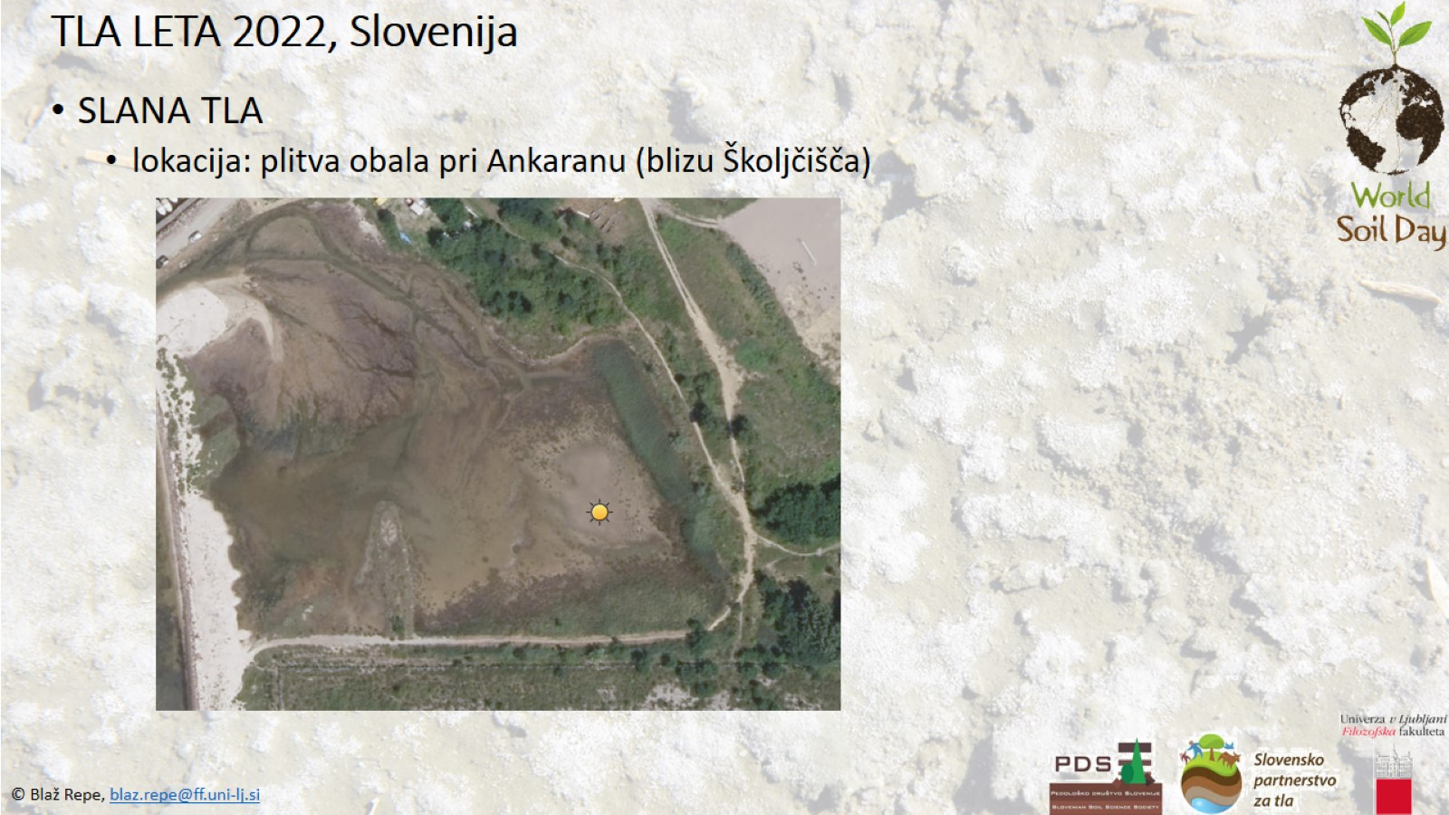
TLA LETA 2022, Slovenija

Slide 35
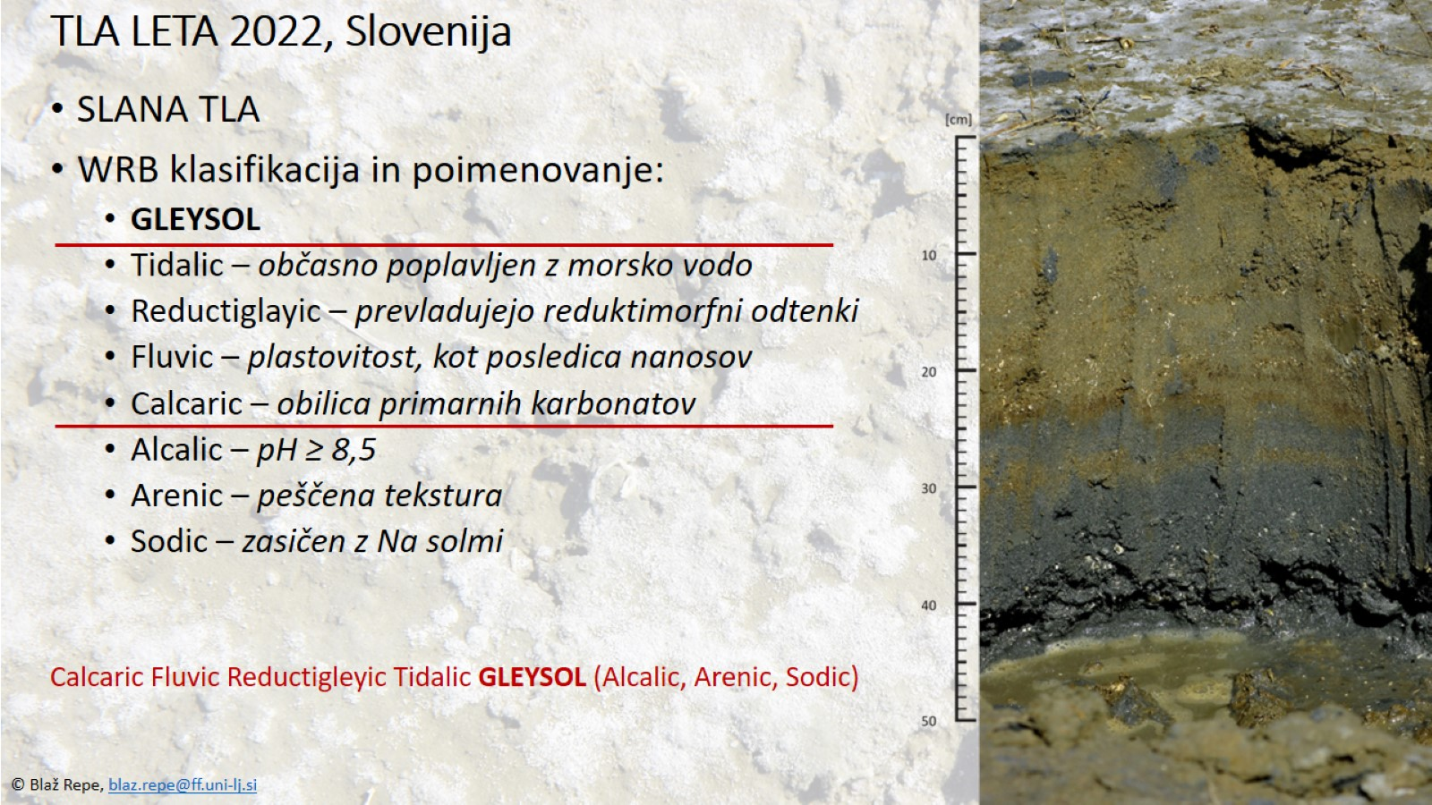
TLA LETA 2022, Slovenija

Slide 36
